Slide 1
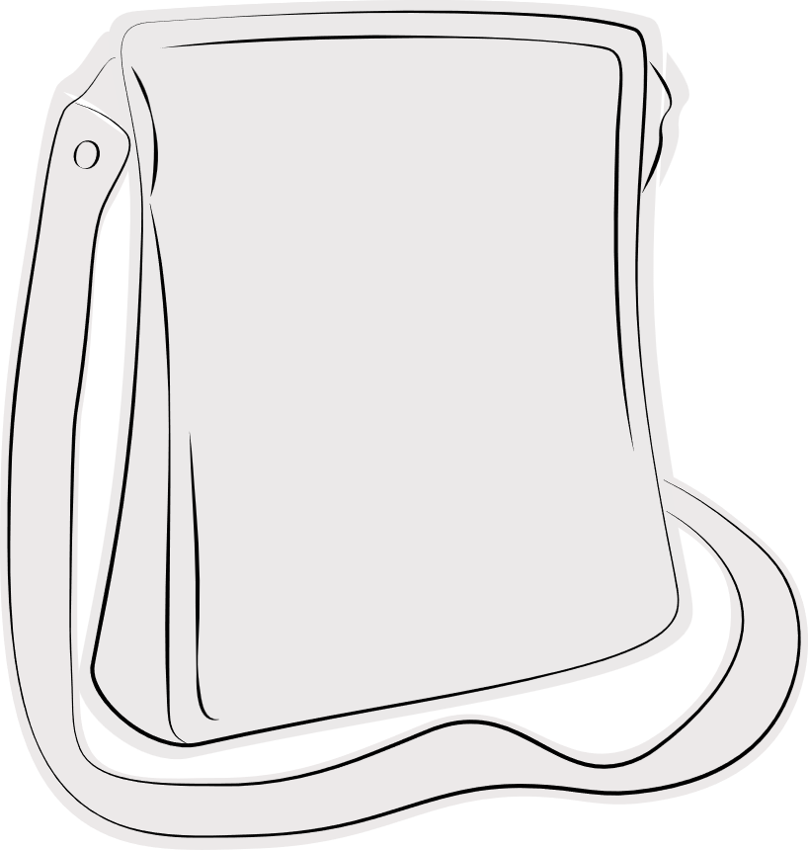
CROSSBODY
KABELKA
A4
(Váha: )
0.65 kg
61
Šířka popruhu:
2.5 cm
Výška:
32 cm
Šířka:
32 cm
Hloubka:
11 cm
Max. délka popruhu:
155 cm
Min. délka popruhu:
85 cm

